Slide 1

Corporación de Internet para la Asignación de Nombres y Números
ICANN
Lilian De Luque
Harold Arcos

Slide 2
La Corporación de Internet para la Asignación de Nombres y Números es una organización sin fines de lucro creada el 18 de septiembre de 1998. Opera en el Sistema de Nombres de Dominio de Internet, coordina la asignación y adjudicación de los identificadores únicos de Internet, como las direcciones del Protocolo de Internet, acredita registradores de nombres de Dominios Genéricos de Alto Nivel (gTLD) y ayuda a dar voz a voluntarios de todo el mundo que se dedican a mantener la seguridad, la estabilidad y la interoperabilidad de Internet.
Director ejecutivo: Göran Marby (2016)
Fundador: Jon Postel
¿Qué es ICANN?

Slide 3
Garantizar una Internet global, unificada y estable. Para contactarnos con otra persona en Internet, debemos escribir una dirección, un nombre o un número, en nuestra computadora. Esa dirección debe ser única para que las computadoras puedan localizarse unas a otras. La ICANN coordina estos identificadores únicos en todo el mundo. Sin esa coordinación, no tendríamos una Internet global.
Misión de ICANN

Slide 4
JUNTA DIRECTIVA
Los miembros son representantes de la comunidad, seleccionados por sus pares. La Junta Directiva está compuesta por 16 miembros y 4 coordinadores de enlace sin derecho a voto, de diferente procedencia geográfica y con experiencia relevante a la misión de la ICANN.
ORGANIZACIÓN ADMINISTRATIVA
Organización global, liderada por el Director Ejecutivo y con miembros del personal en 40 países, la organización de la ICANN centra el personal y los recursos en las siguientes actividades:
Apoyo para el desarrollo de políticas
Gestión de eventos
Apoyo para registradores y registros
Apoyo a la comunidad
Cumplimiento contractual
Funciones de la IANA
Difusión y creación de capacidades
Servicios externos para la comunidad en general (Raíz L, WHOIS, etc.)
Servicios internos del personal
COMUNIDAD
Grupo abierto, integrado por voluntarios de partes interesadas de todo el mundo, que incluyen: empresas, comunidad técnica, sociedad civil, gobiernos, usuarios finales, academia, entre muchos otros.
¿Cómo se organiza ICANN?

Slide 5
Tres organizaciones de apoyo en la comunidad de la ICANN, las cuales representan:
Direcciones IP
Dominios genéricos de alto nivel (gTLD) y
Dominios de alto nivel con código de país (ccTLD).
Desarrollan recomendaciones de políticas en sus respectivas áreas.
Cuatro comités asesores que brindan asesoramiento y recomendaciones. Están integrados por:
Representantes de gobiernos y organizaciones reconocidas en tratados internacionales;
Representantes de operadores de servidores raíz;
Expertos en seguridad de Internet Usuarios finales de Internet.
Comunidad que la conforma

Slide 6
El Comité de Nominaciones es un equipo de voluntarios de la comunidad responsables de la selección de ocho miembros de la Junta Directiva de la ICANN y parte de los miembros del Comité Asesor At-Large, la Organización de Apoyo para Nombres de Dominio con Código de País y la Organización de Apoyo para Nombres Genéricos.
Comité de Nominaciones

Slide 7
ICANN realiza tres reuniones públicas internacionales en distintas regiones del mundo:
Marzo: Foro de la Comunidad – 6 días
Junio: Foro de Políticas – 4 días
Octubre: Reunión General Anual – 6 días
REGIONES: Norteamérica, Asia-Pacífico, Europa, África y Latinoamérica e Islas del Caribe.
Reuniones de ICANN
Reuniones abiertas
Foro público
Inscripción gratuita
Asistencia presencial o virtual
Idioma inglés – traducción simultánea
Programa de becas

Slide 8
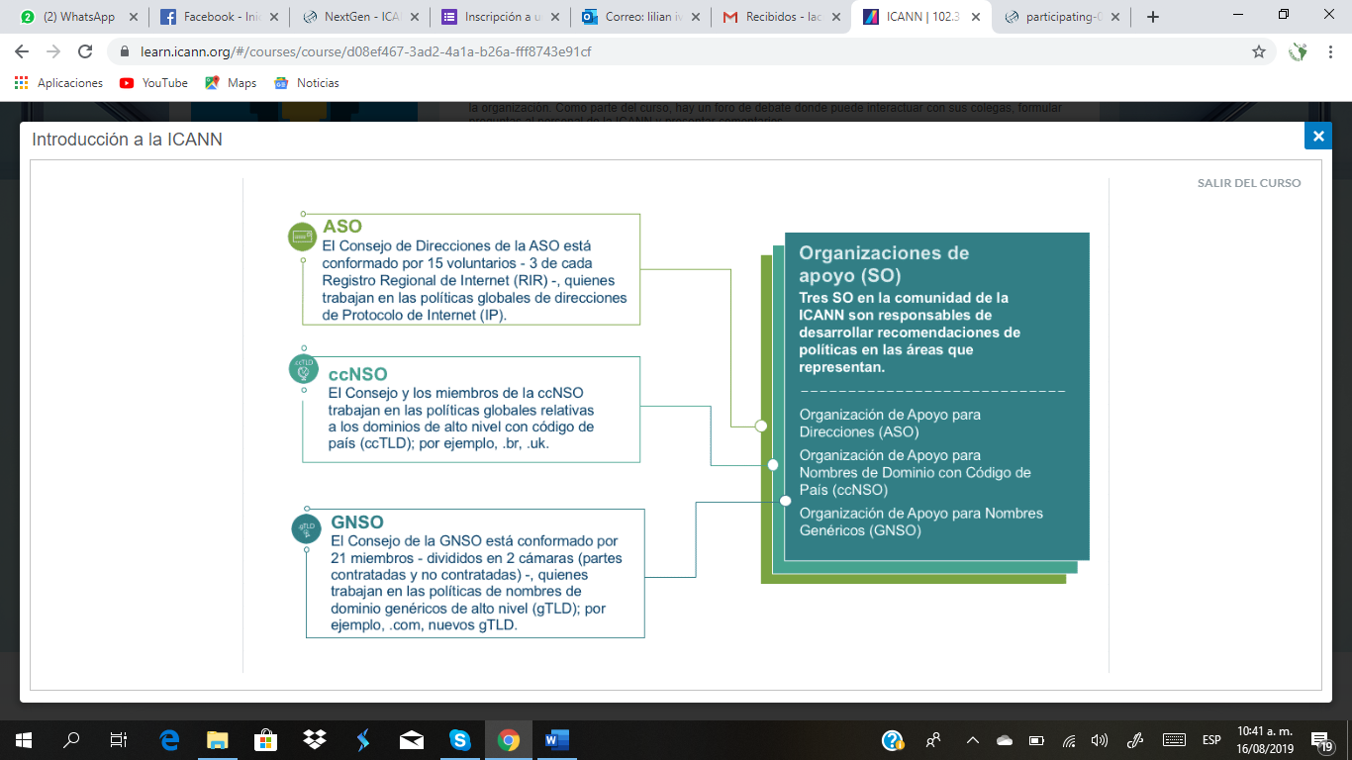
Organizaciones de apoyo-Support Organizations
Explorando el Modelo de Múltiples Partes Interesadas de ICANN

Slide 9
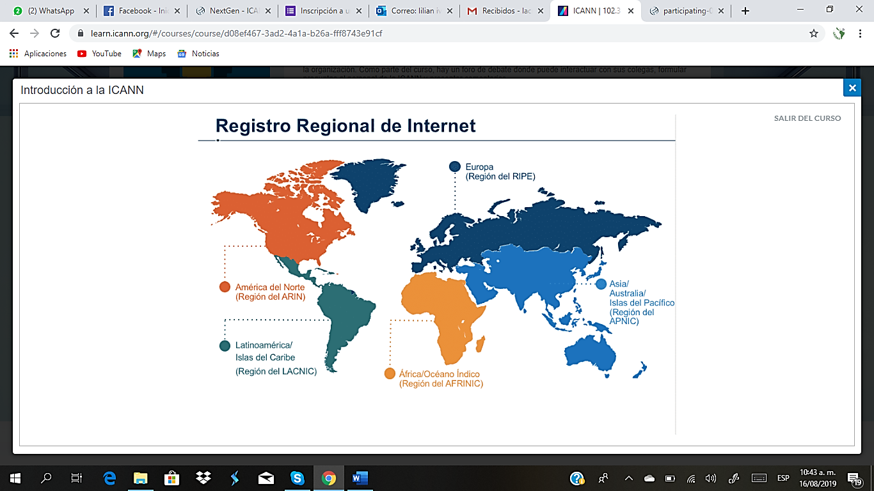
Registros Regionales de Internet (RIR).

Slide 10
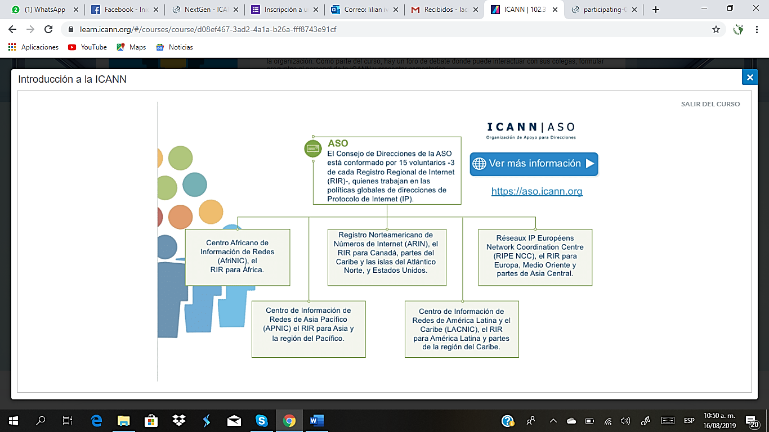
Organización de Apoyo para Direcciones
(ASO)

Slide 11
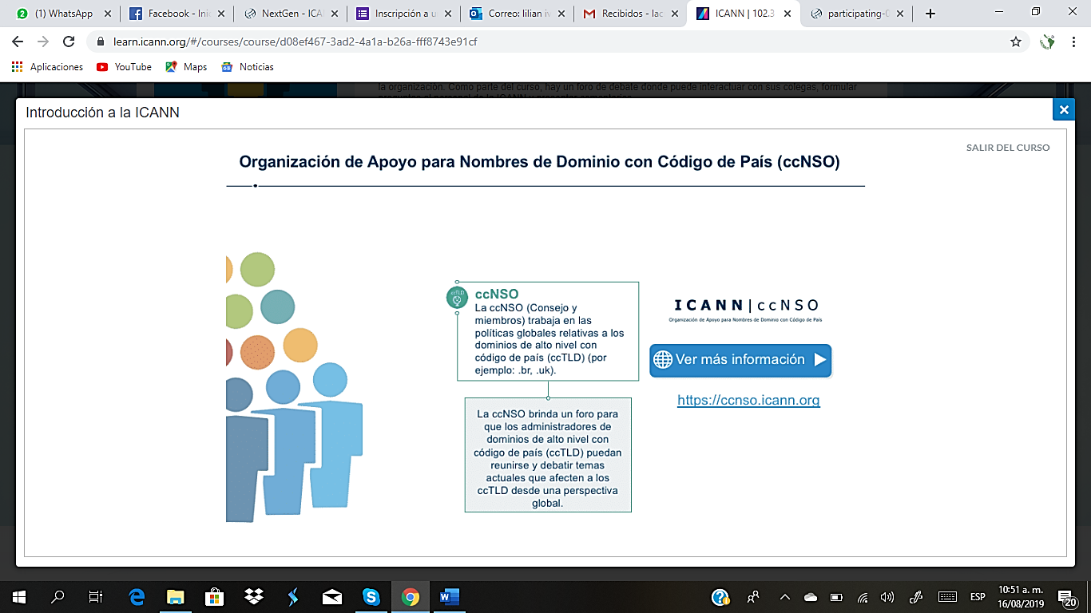
ccNSO

Slide 12
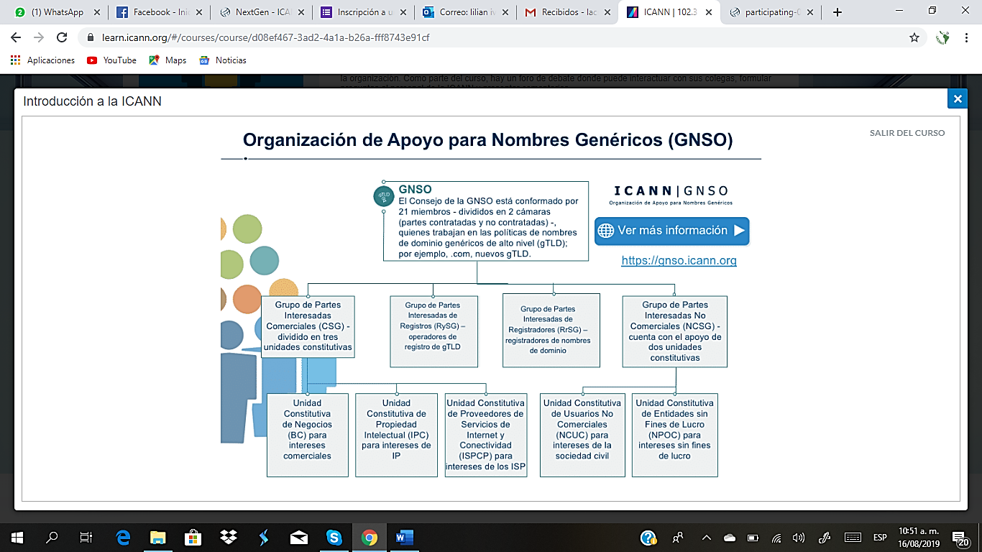
GNSO

Slide 13
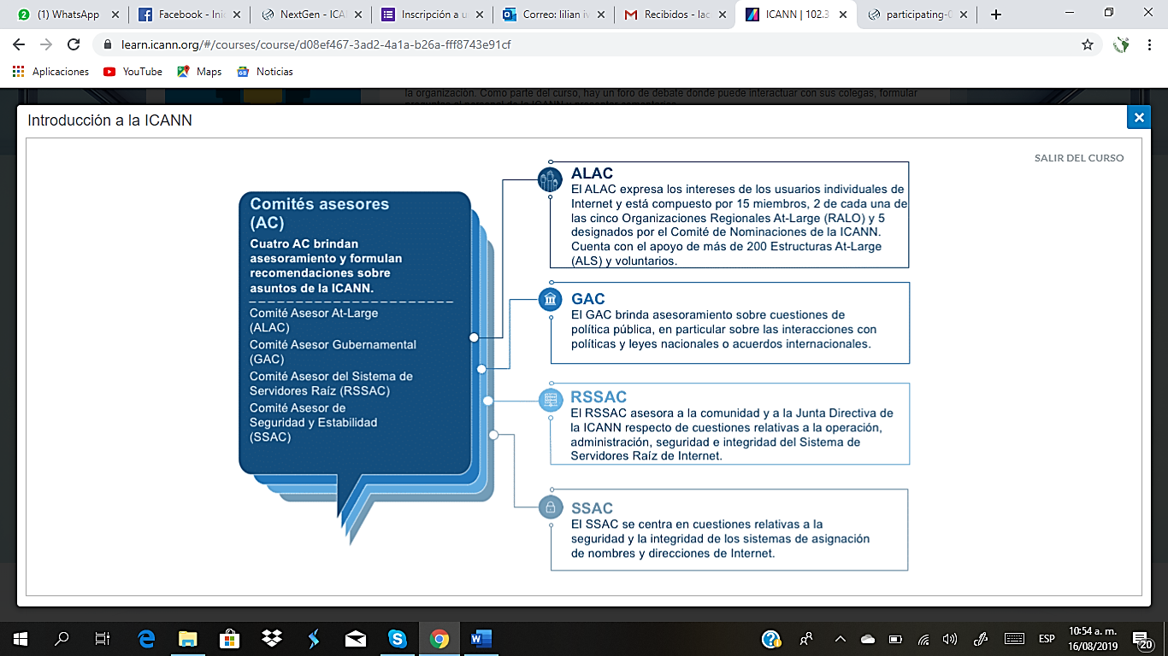
Comité Asesor
(AC)

Slide 14
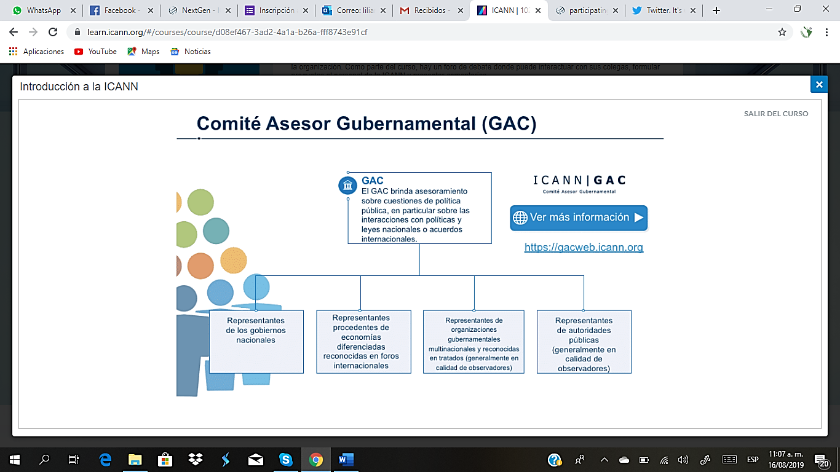
Comité Asesor Gubernamental (GAC)

Slide 15
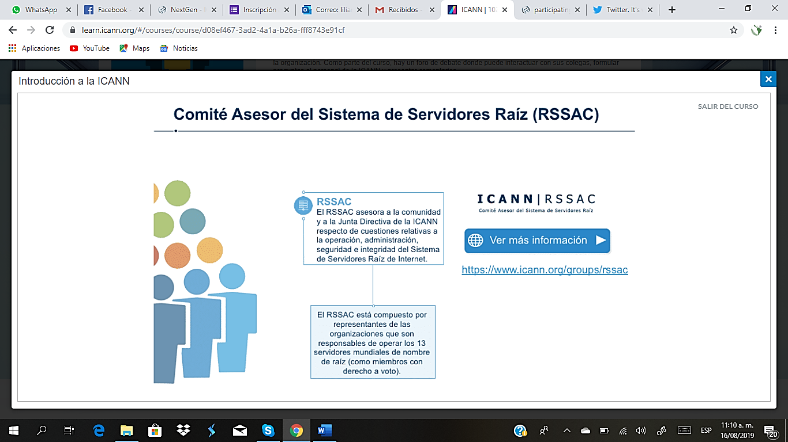
Comité Asesor del Sistema de Servidores Raíz (RSSAC)

Slide 16
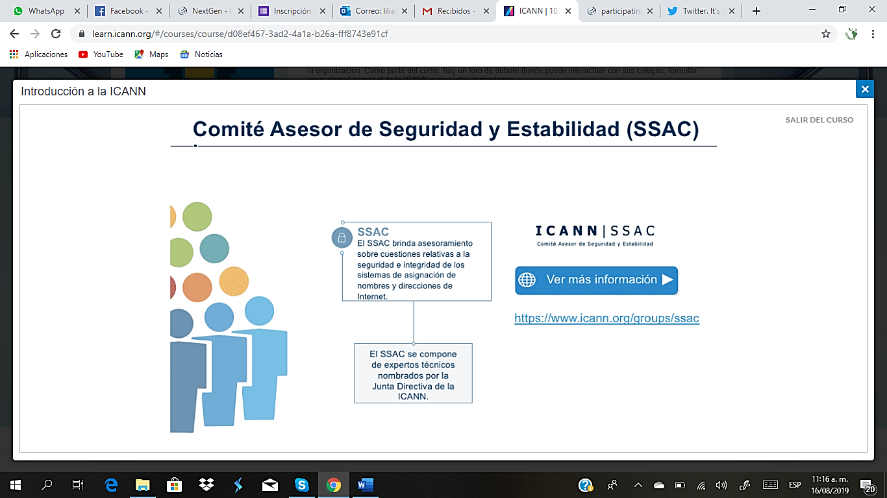
Comité Asesor de Seguridad y Estabilidad (SSAC)

